Slide 1
Krzysztof Penderecki-wspomnienie

Slide 2
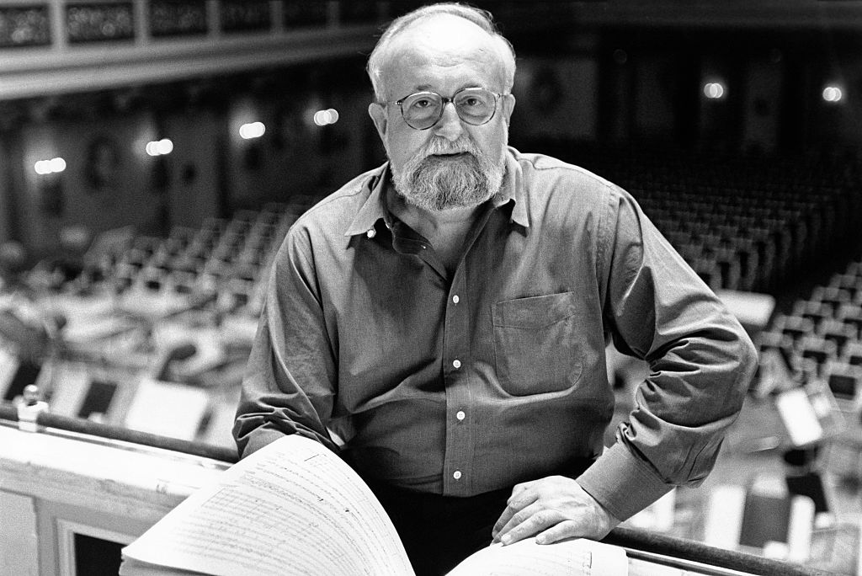
https://www.youtube.com/watch?v=hXWdJ47bYLo
Wspomnienie ŚP Krzysztofa Pendereckiego
– archiwalne wypowiedzi mistrza

Slide 3
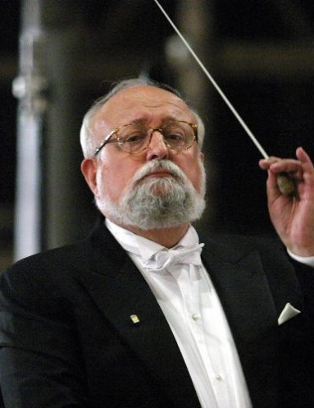
Krzysztof Eugeniusz Penderecki ur. 23 listopada 1933 w Dębicy, zm. 29 marca 2020 w Krakowie

Slide 4
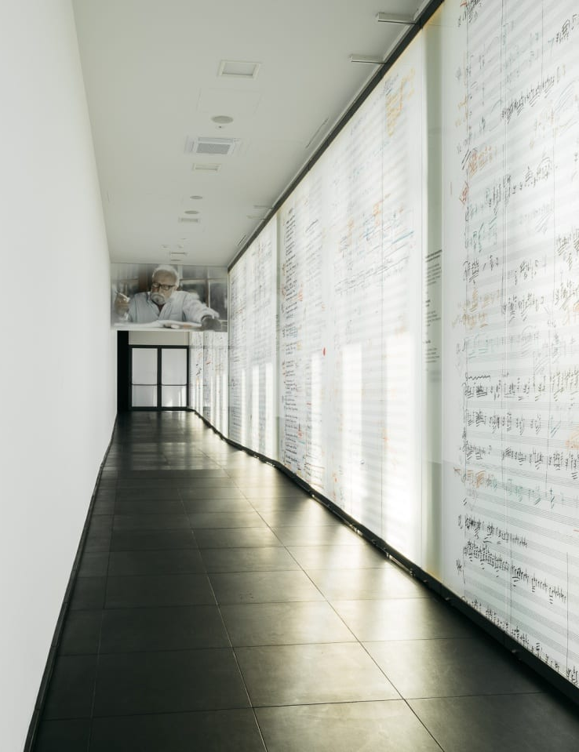
polski kompozytor

Slide 5
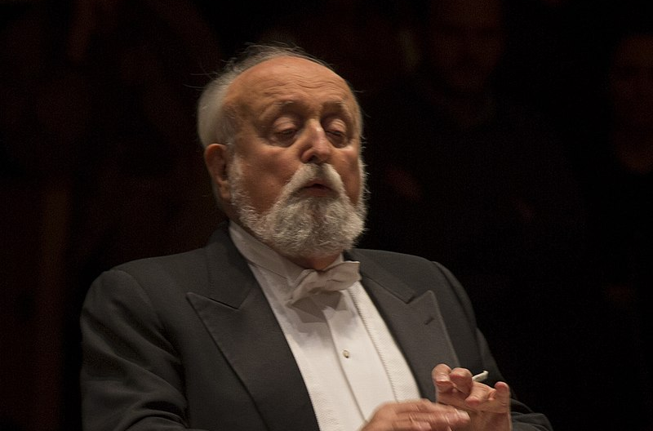
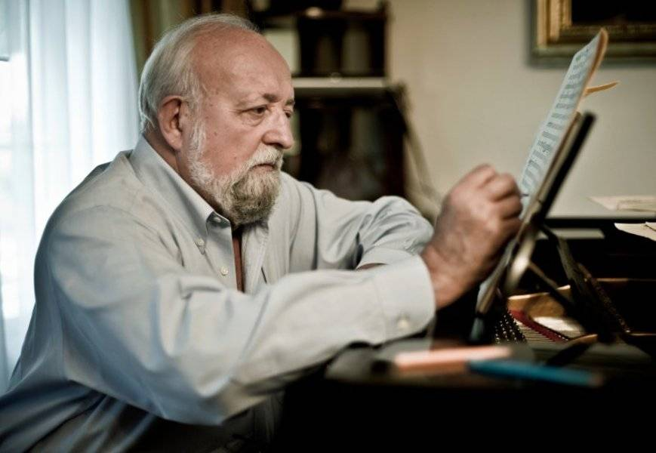
dyrygent i pedagog muzyczny.

Slide 6
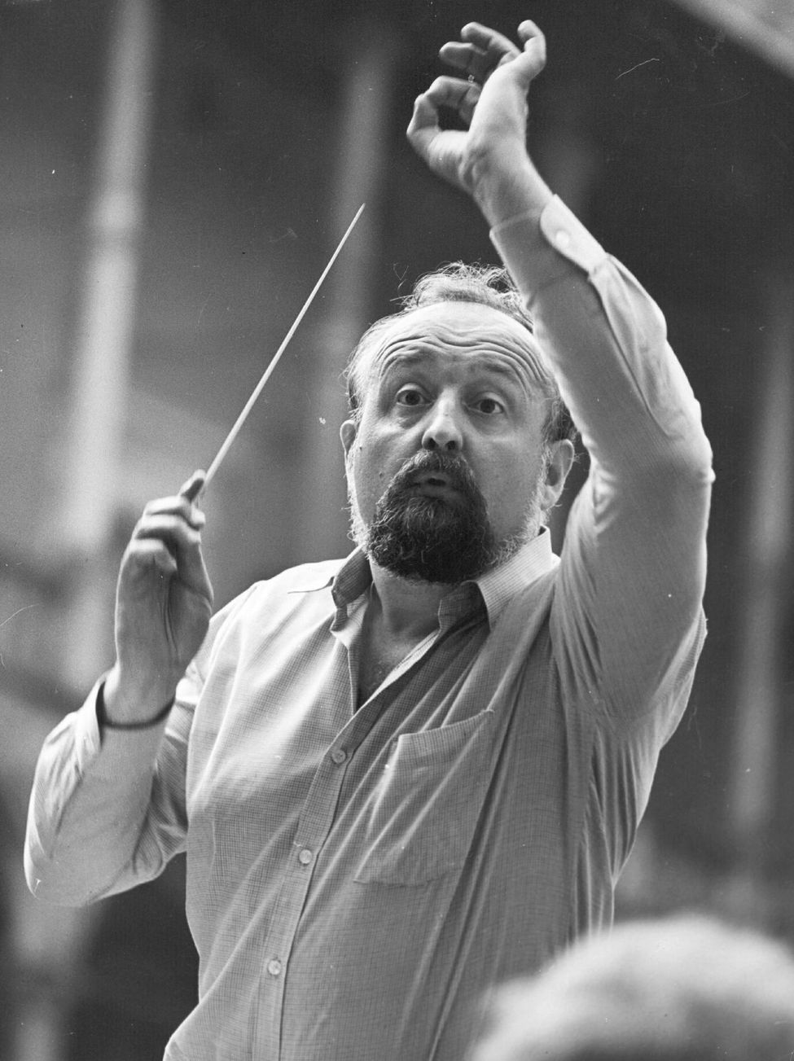
Jako dyrygent Krzysztof Penderecki zadebiutował w 1971 w Donaueschingen, wykonując swój utwór "Actions" na zespół free-jazzowy (1971) i od tego czasu prowadził intensywną działalność dyrygencką.

Slide 7
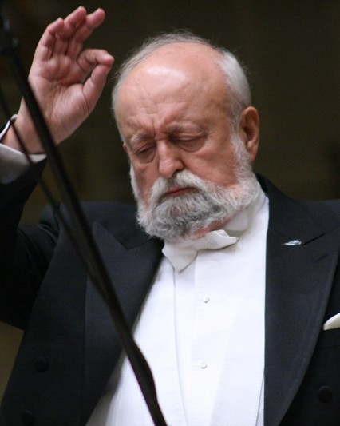
dyrygował największymi orkiestrami świata.

Slide 8
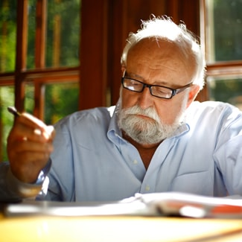
W latach 1972-78 był profesorem na Yale University School of Music.

Slide 9
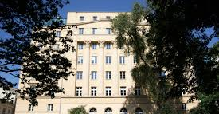
Profesor i rektor Akademii Muzycznej w Krakowie.

Slide 10
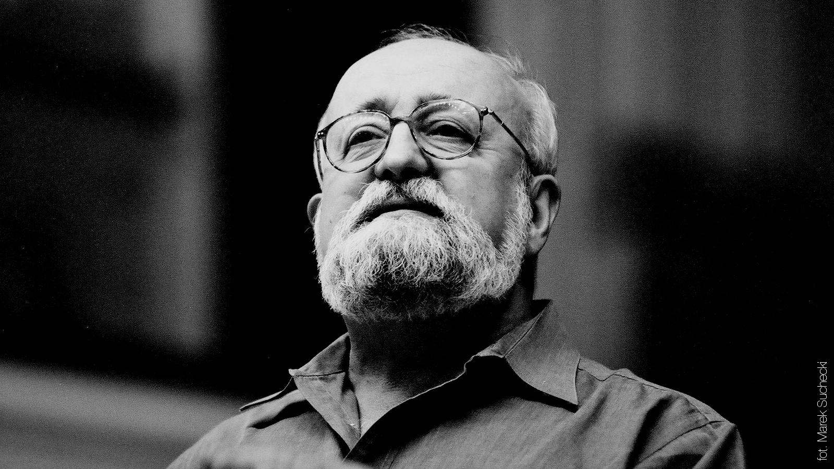
Członek Polskiej Akademii Umiejętności

Slide 11
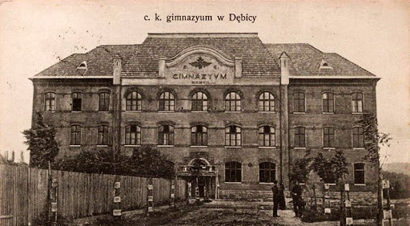
Dzieciństwo urodził się w Dębicy, miasteczku zamieszkiwanym przed wojną głównie przez chasydów. Pochodził z wielokulturowej rodziny, w drzewie genealogicznym polskiego kompozytora znajdziemy korzenie ormiańsko-niemiecko-polskie. Jego dziadek był niemieckim ewangelikiem; babcia pochodziła ze Stanisławowa i BYŁa ormianką.

Slide 12
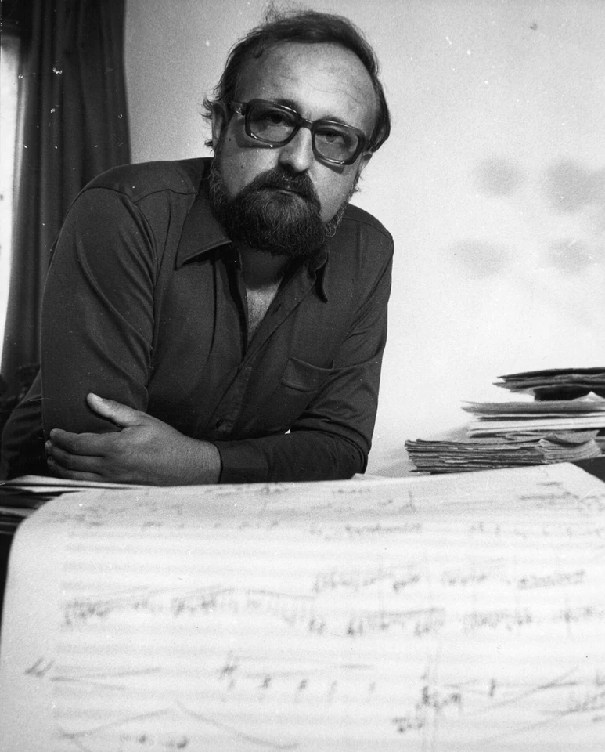
Penderecki zaczął komponować już w wieku ośmiu laT. w trudnych czasach wojny nie było dostępnych nut, więc wraz z nauczycielem pisał kompozycje, na których potem ćwiczył grę na fortepianie i skrzypcach.

Slide 13
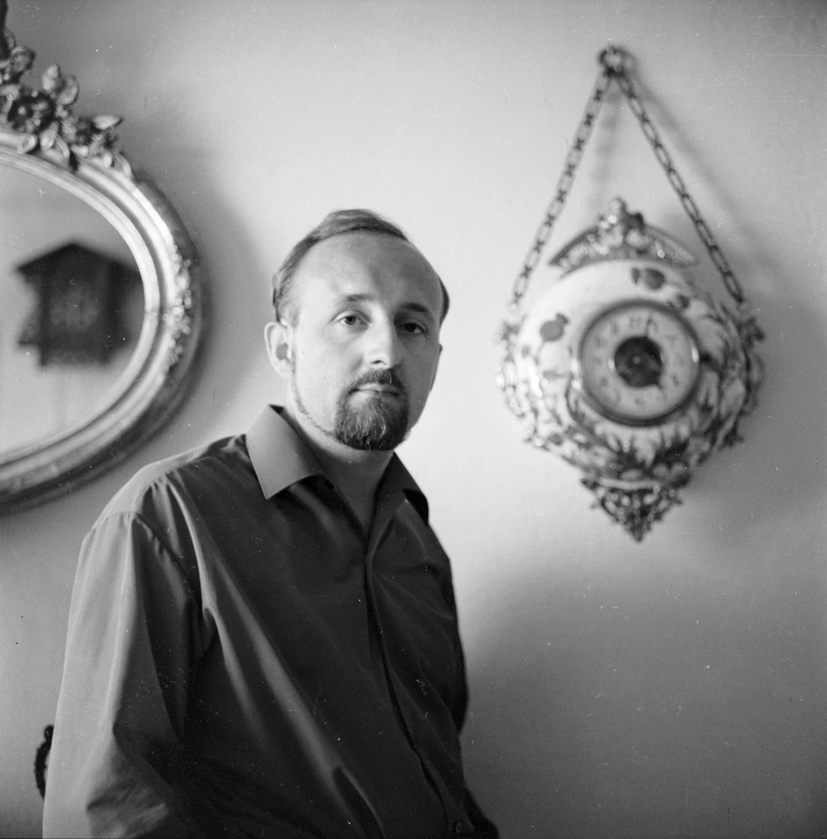
SWOJĄ PRZYGODĘ Z MUZYKĄ ROZPOCZĄŁ NA PRYWATNYCH LEKCJACH GRY NA FORTEPIANIE. UCZUCIE PENDERECKIEGO DO MUZYKI POJAWIŁO SIĘ W MOMENCIE, W KTÓRYM ZOBACZYŁ SKRZYPCE SWOJEGO OJCA.

Slide 14
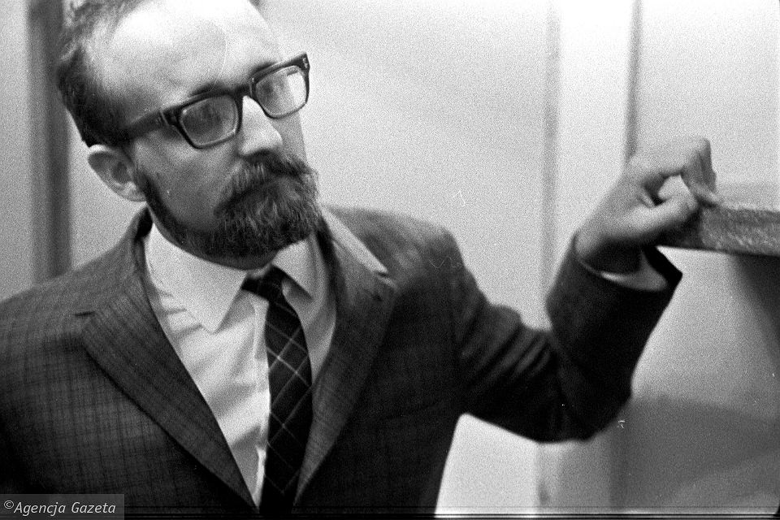
MŁODY PENDERECKI ZAPRAGNĄŁ ZOSTAĆ WIRTUOZEM. PO SZKOLE ĆWICZYŁ SWOJE UMIEJĘTNOŚCI WYKONUJĄC SONATY BACHA.

Slide 15
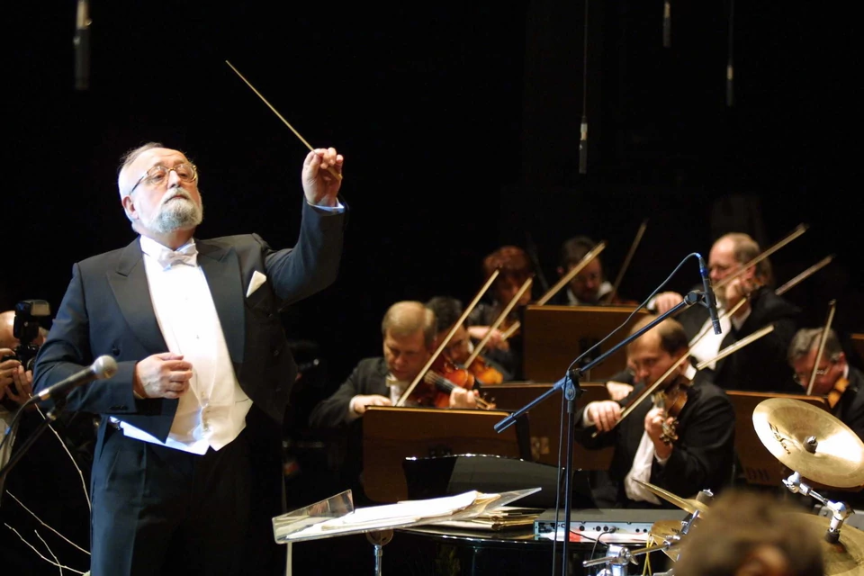
Opowiadał, że jego spojrzenie na muzykę zmienił Jan Sebastian Bach, którego płytę dostał od swojej SZKOLNEJ UKOCHANEJ.

Slide 16
Pierwszy publiczny występ Pendereckiego na arenie międzynarodowej miał miejsce w 1959 roku na Festiwalu Warszawska Jesień, gdzie zostały wykonane Strofy, jeden z trzech utworów, za które otrzymał pierwsze nagrody na II Ogólnopolskim Konkursie dla Młodych Kompozytorów.

Slide 17
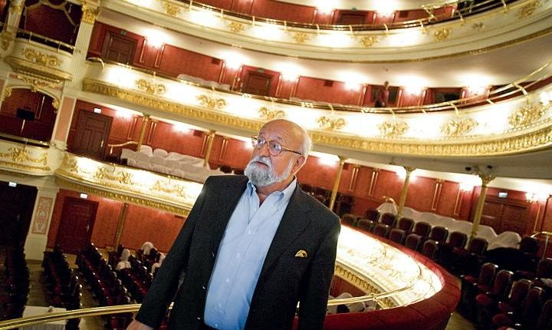
W latach 1968-69 Penderecki napisał pierwszą operę, Diabły z Loudun, na zamówienie Opery w Hamburgu, gdzie odbyła się premiera w roku 1969. Od tego czasu dzieło to było wiele razy wykonywane, transmitowane przez radio, telewizję i wydawane na płytach.

Slide 18
KOMPOZYCJE
OPERY
WOKALNO-INSTRUMENTALNE
NA CHÓR A CAPPELLA
NA ORKIESTRĘ
NA INSTRUMENTY SOLOWE Z ORKIESTRĄ
NA INSTRUMENTY SOLOWE
JAZZ ENSEMBLE
UTWORY KAMERALNE
FOR TAPE

Slide 19
OPERY
Diabły z Loudun (1969)
Raj utracony (1976-78)
Czarna Maska (1984-86)
Ubu Król (1991)

Slide 20
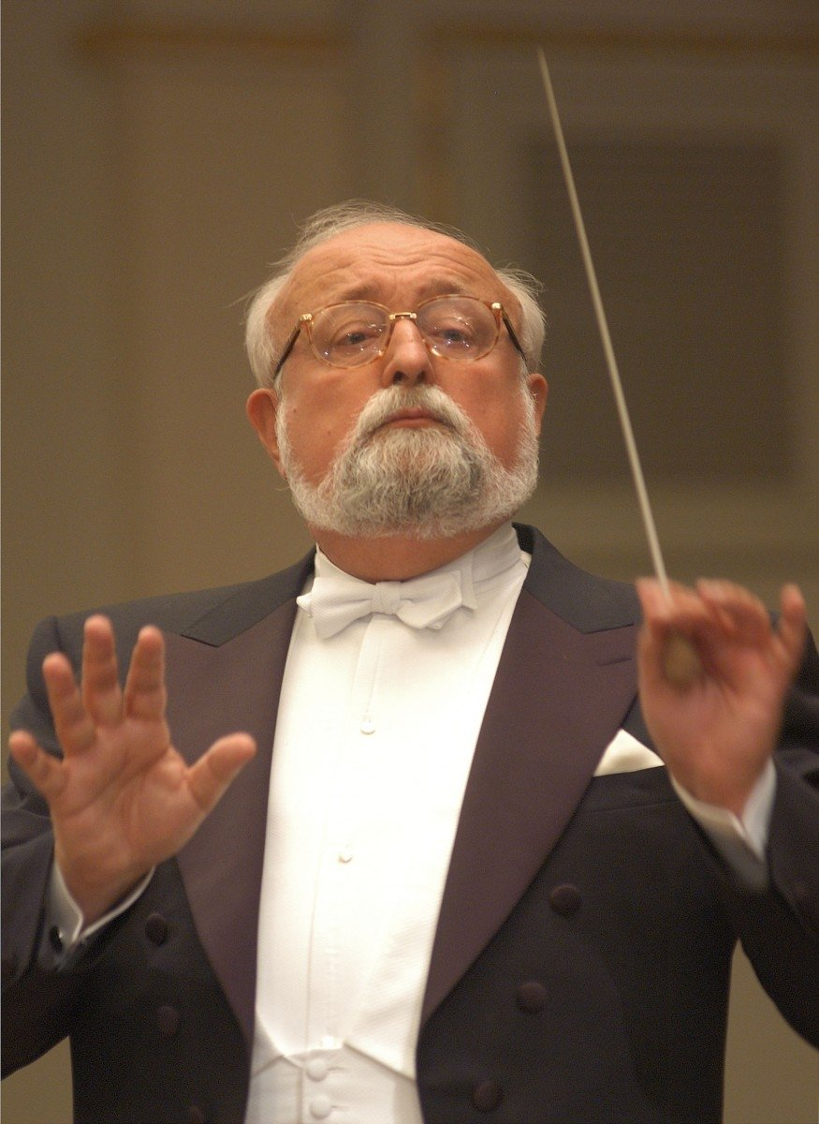
UTWORY KAMERALNE
I Sonata na skrzypce i fortepian (1953)
I Kwartet smyczkowy (1960)
II Kwartet smyczkowy (1968)
Der unterbrochene Gedanke na kwartet smyczkowy (1988)
Trio smyczkowe (1991)
Kwartet na klarnet i trio smyczkowe (1993)
Passacaglia (1996)
Larghetto (1997)
Luzerner Fanfare na 8 trąbek i perkusję (1998)
II Sonata na skrzypce i fortepian (2000)
Sekstet na skrzypce, altówkę, wiolonczelę, fortepian, róg i klarnet (2000)
III Kwartet smyczkowy (2008)

Slide 21
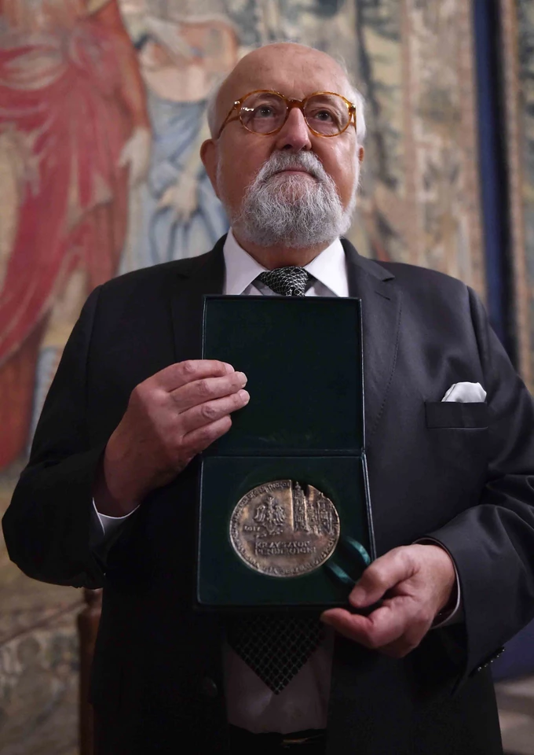
Nagrody i wyróżnienia
Zdobył wiele prestiżowych nagród
i wyróżnień, w tym pięć statuetek Grammy
Doktoraty honoris causa
Honorowe członkostwa akademii artystycznych i naukowych oraz stowarzyszeń

Slide 22
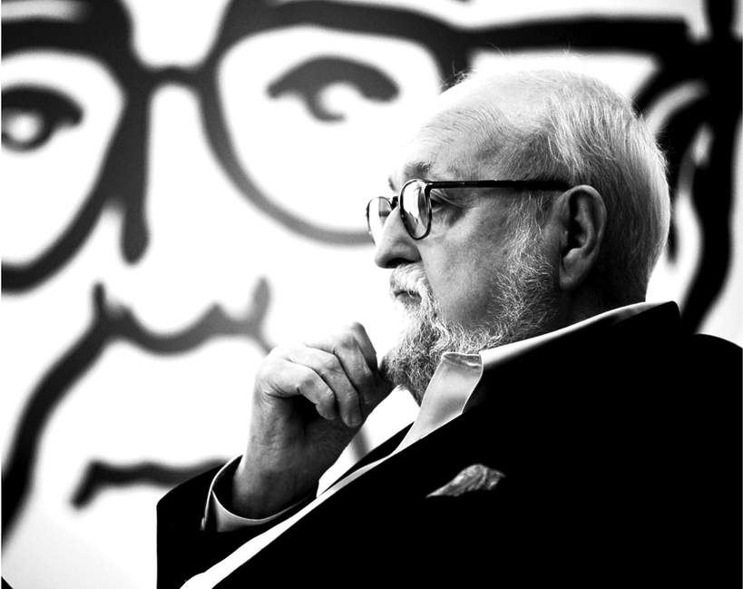
„Lśnienie”, „Katyń”, „Twin Peaks”... W tych filmach wykorzystano muzykę Krzysztofa Pendereckiego
Kojarzony głównie z muzyką klasyczną, nie bał się romansować z gatunkami popularnymi, a jego twórczość była wykorzystywana w ścieżkach dźwiękowych do filmów, m.in. kultowego "Lśnienia" Stanleya Kubricka.

Slide 23
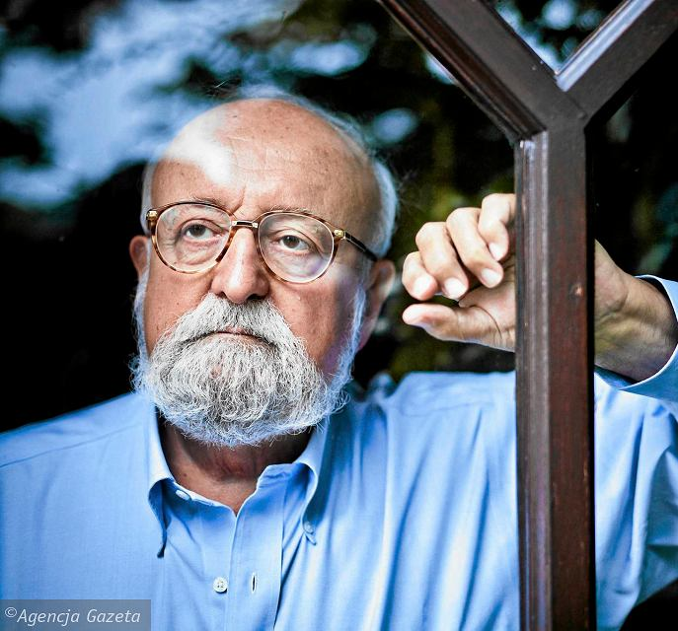
„Kiedy piszę utwór,
już go słyszę.
Moim zawodem jest komponowanie.
To szczęście, że mam
taki warsztat” –
mówił artysta w 2015 roku podczas rozmowy dla TVN24.

Slide 24
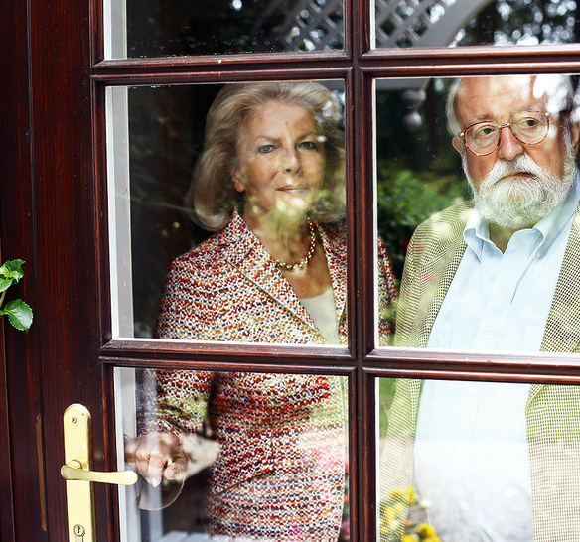
„Był wielką indywidualnością”- Tak Elżbieta Penderecka mówi o miłości do męża

Slide 25
„Jak się sadzi labirynt, to zna się wszystkie drogi”
Krzysztof Penderecki

Slide 26
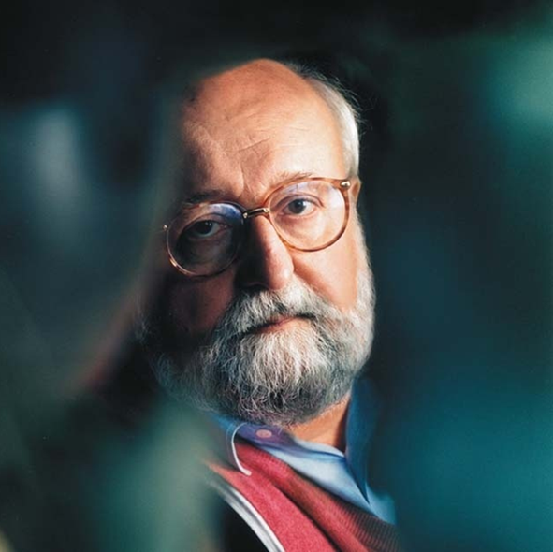
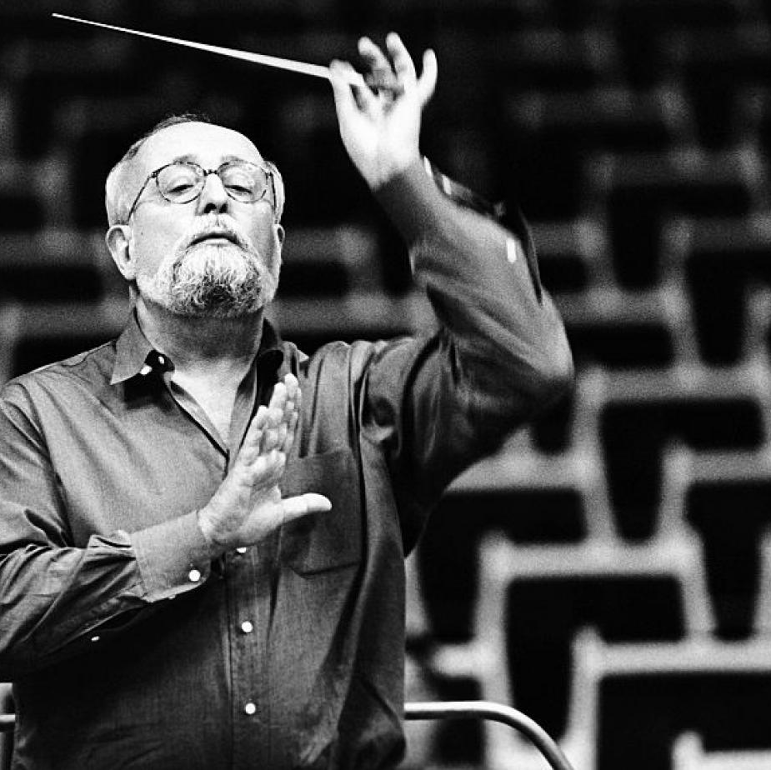
Krzysztof Penderecki
zmarł w niedzielę (29 marca)
przed godziną 7 rano po długiej
i ciężkiej chorobie, miał 86 lat.
Pozostawił po sobie dziedzictwo,
które stanowi źródło inspiracji
dla przyszłych pokoleń muzyków.

Slide 27
https://www.youtube.com/watch?v=_udQ-vTjHME

